Slide 1



PRJ301 PRESENTATION
Bus system
FALL 2024

Slide 2
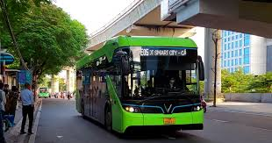

Giới thiệu về hệ thống xe buýt
Hệ thống xe buýt trực tuyến được thiết kế nhằm mục đích hỗ trợ quản lý toàn diện hoạt động xe buýt. Hệ thống cung cấp các chức năng giúp chủ sở hữu có thể giám sát các tuyến đường, điểm dừng, quản lý nhân viên và lịch trình xe buýt. Giao diện hệ thống được thiết kế đơn giản, trực quan, giúp người dùng dễ dàng sử dụng.
Ưu điểm:
Tiện lợi: Người dùng có thể truy cập hệ thống từ bất kỳ thiết bị nào có kết nối internet, dễ dàng sử dụng các chức năng mà không cần kiến thức công nghệ chuyên sâu.
Quản lý phân quyền chặt chẽ: Phân quyền rõ ràng giữa các vai trò người dùng (nhân viên, quản trị viên), đảm bảo dữ liệu được bảo mật và quản lý hợp lý.
Nhược điểm:
Khả năng tiếp cận: Người lớn tuổi hoặc trẻ nhỏ có thể gặp khó khăn khi sử dụng các thiết bị công nghệ.
Phụ thuộc vào kết nối mạng: Nếu không có kết nối internet, người dùng không thể truy cập hệ thống.

Slide 3
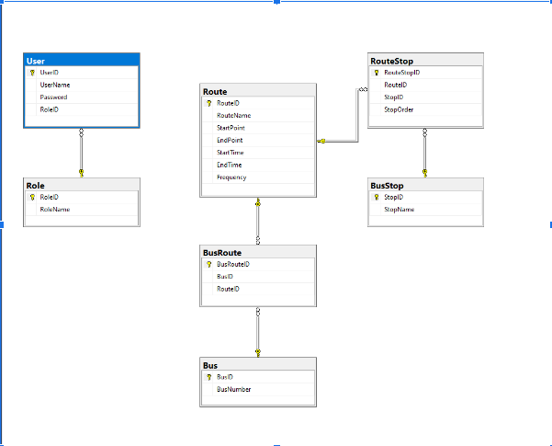
Sơ đồ Cơ sở dữ liệu (Database Diagram)

Slide 4
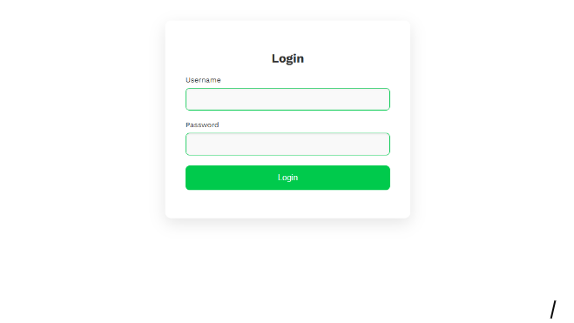
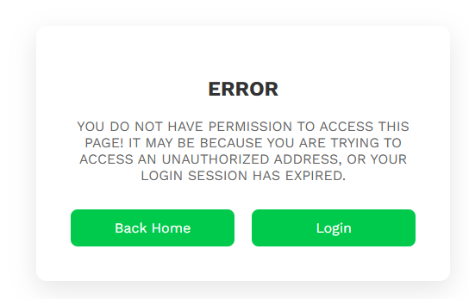
Login
Authencation

Slide 5
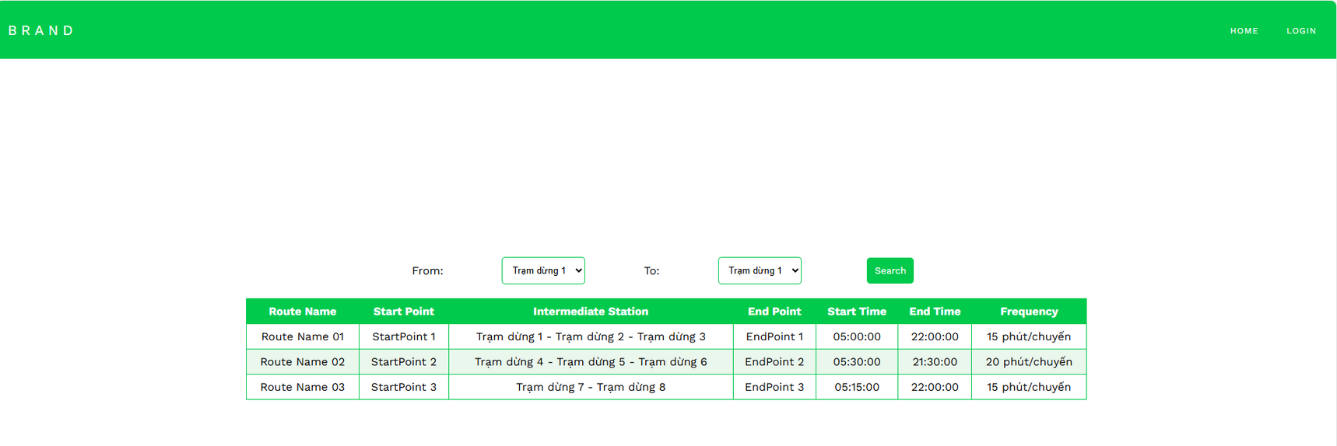
Home Page

Slide 6

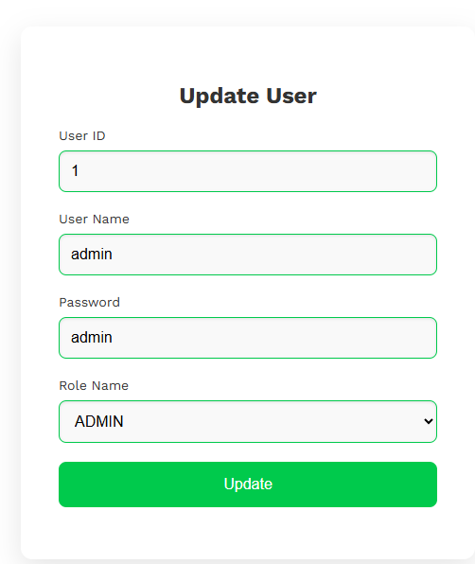
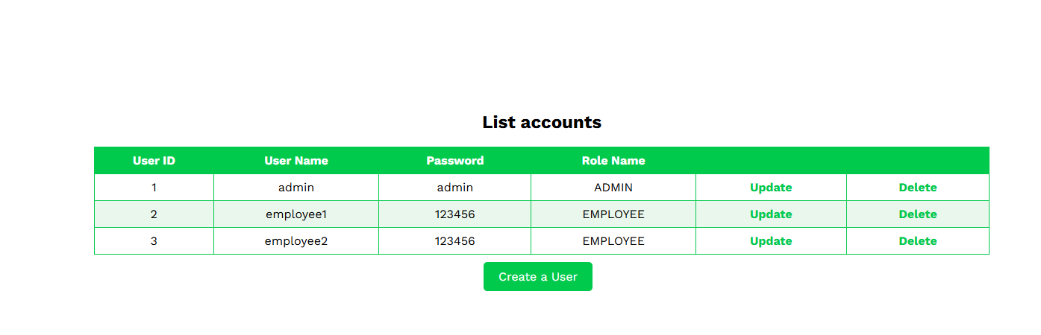
CRUD ACCOUNTS (ADMIN)

Slide 7
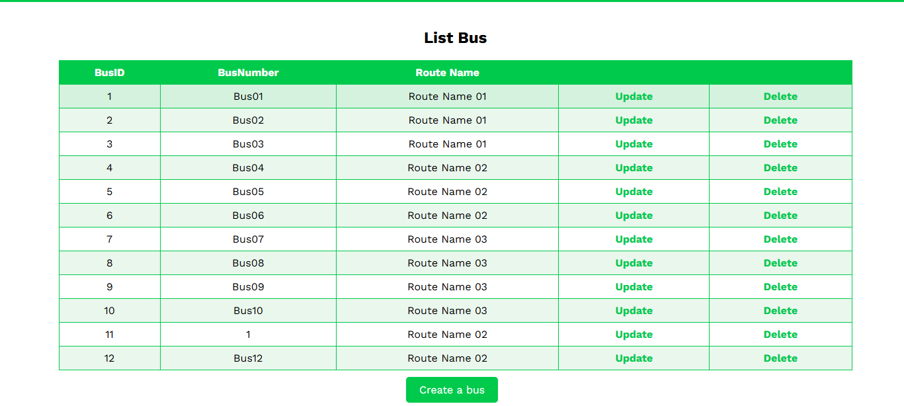
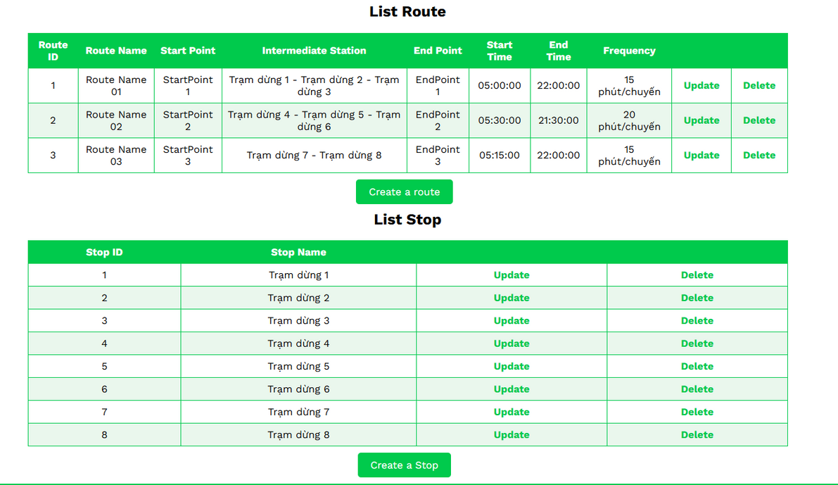
View Bus Management

Slide 8
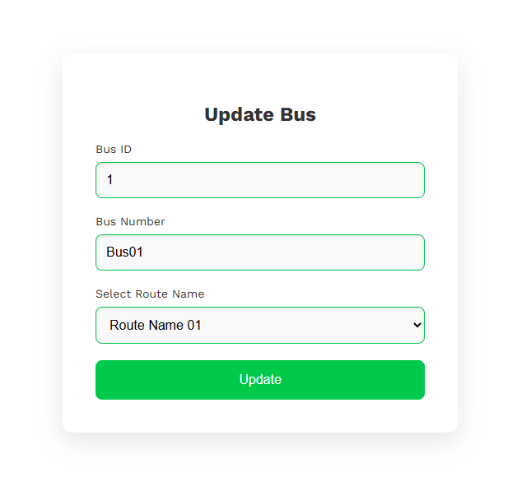
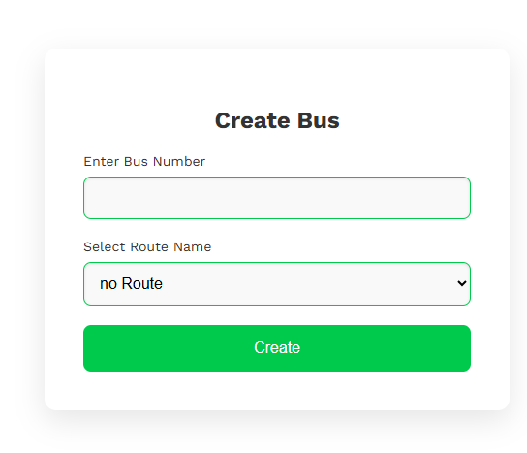
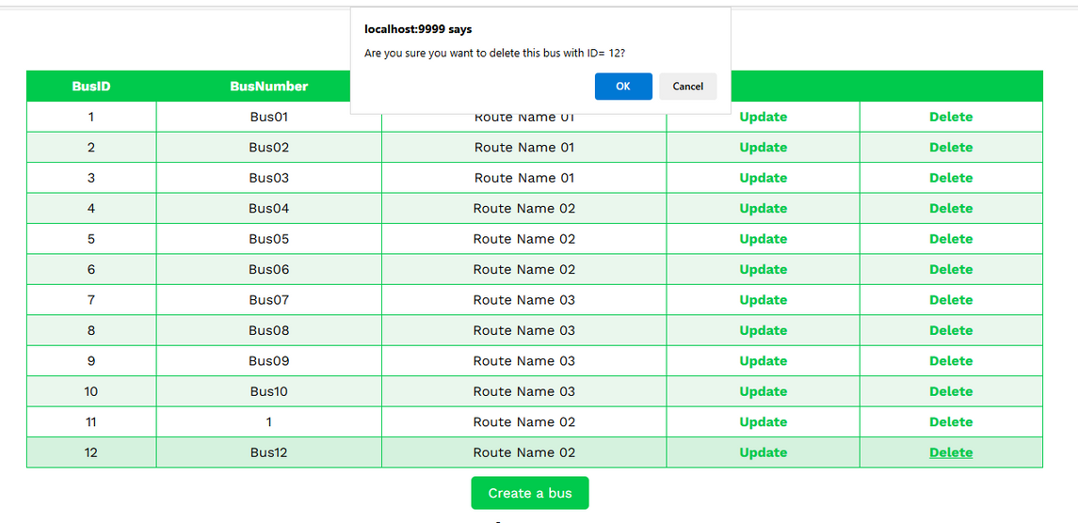
CRUD BUS

Slide 9
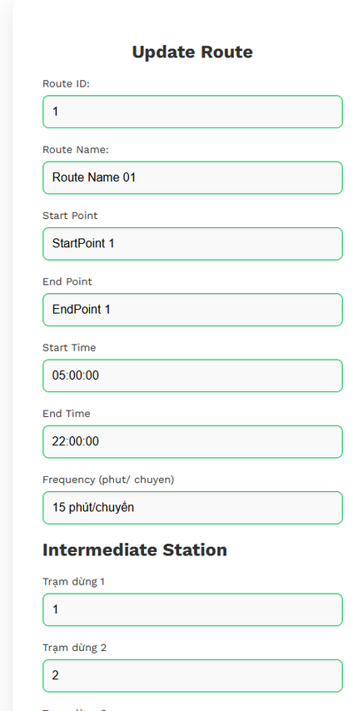
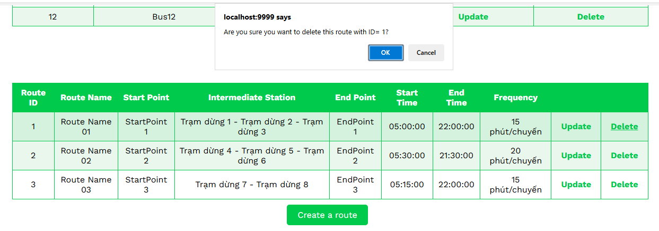
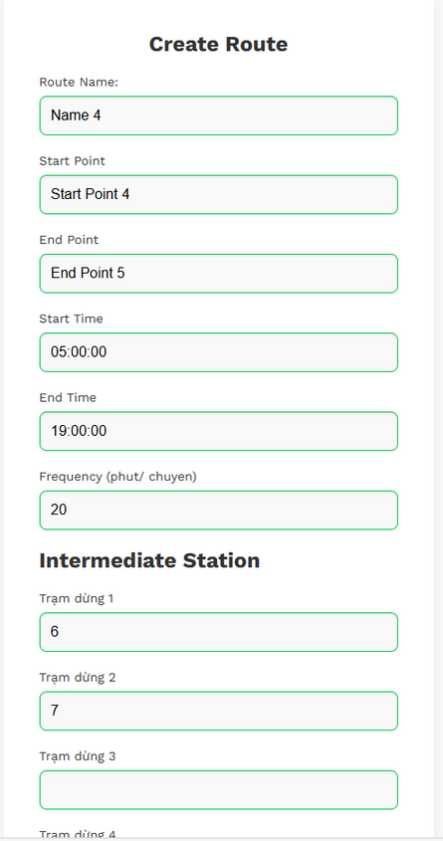
CRUD ROUTE

Slide 10
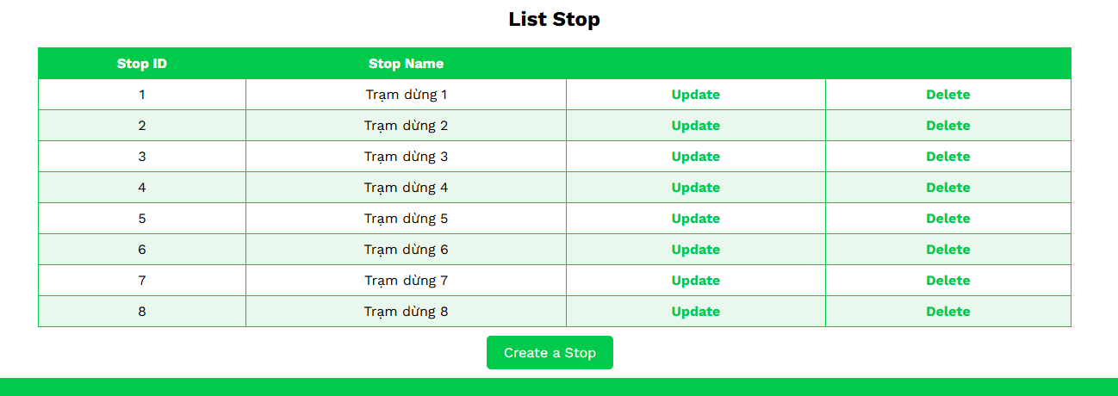
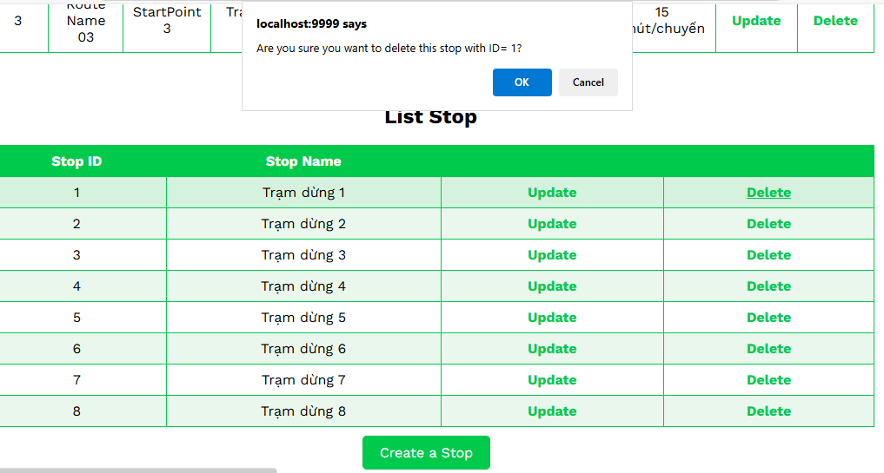
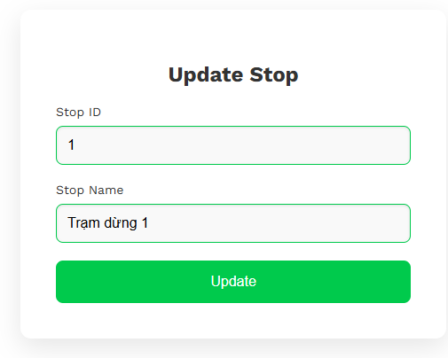
CRUD STOP

Slide 11


